Slide 1

LI3 – APONTAMENTOS PRÁTICOS 1
FASE 1
Estas notas práticas correspondem a orientações comuns, directivas, explicações e questões de codificação que têm sido abordadas nas aulas práticas de LI3, e que visam normalizar a abordagem à FASE 1 do projecto de LI3 e, de certo modo, garantir que todos os alunos podem com sucesso realizar as várias tarefas programadas para esta FASE.
É importante que sejam lidas atentamente e empregues no código final, evitando assim soluções de codificação menos seguras.
Estes apontamentos terminam a FASE 1 do projecto. Em seguida passaremos à FASE 2 de concepção dos MÓDULOS DE DADOS e da ESTRUTURAÇÃO da aplicação final.
NP1 - 1

Slide 2
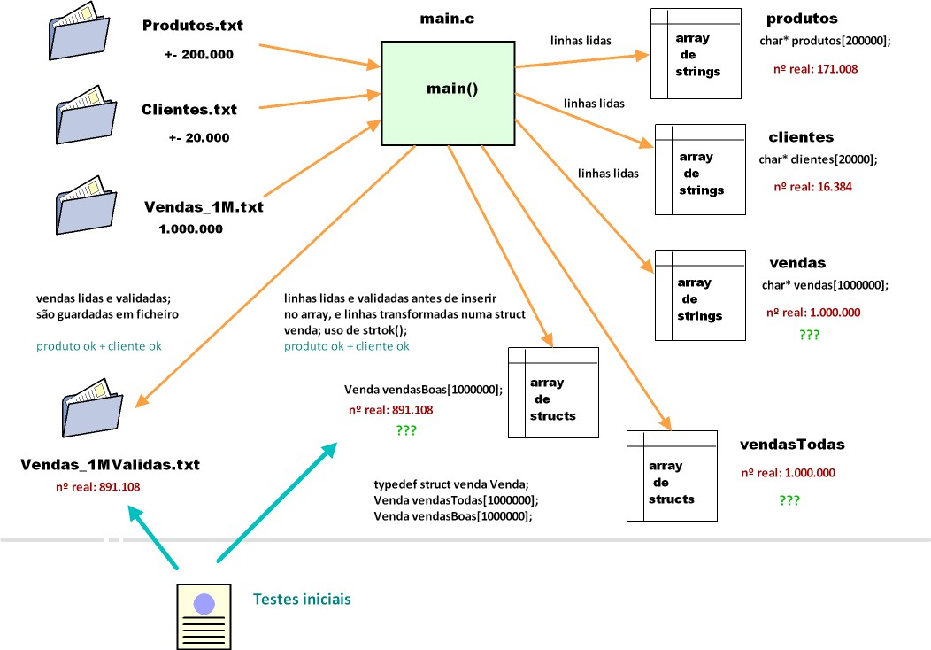
LI3 – APONTAMENTOS PRÁTICOS 1
FASE 1
NP1 - 2

Slide 3
LI3 – APONTAMENTOS PRÁTICOS 1
TAREFA 1
Leitura de 200.000 códigos de produtos do ficheiro Produtos.txt para um arrays de strings.
#define MAXBUFPROD 10
#define MAXPRODS 200000
char* produtos[MAXPRODS];
int main(int argc, char** argv) {
FILE* fp;
char str[10];
char* prod;
fp = fopen("Produtos.txt", "r");
if(fp == NULL) { printf("I/O error"); exit(1); }
int index = 0;
while(fgets(str, MAXBUFPROD, fp)) {
prod = strtok(str, "\n\r");
produtos[index] = malloc(strlen(prod)+1);
strcpy(produtos[index], prod);
index++;
}
fclose(fp);
return (EXIT_SUCCESS);
}
prod = strtok(str, "\n\r");
produtos[index] = strdup(prod);
index++;
produtos[index] = strdup(strtok(str,“\n\r”);
index++;
NP1 - 3

Slide 4
LI3 – APONTAMENTOS PRÁTICOS 1
Uso de strtok() para criar os 7 tokens que correspondem ao conteúdo de uma linha de venda e guardá-los numa struct – versão 1
strtok()
char* campos[CAMPOSVENDA];
int index = 0;
char* token = strtok(linhaVenda," ");
while(!(token == NULL)) {
campos[index] = strdup(token);
// printf(" %s\n", token);
token = strtok(NULL," ");
index++;
}
Venda mkVenda(char* linhaVendaOk) {
char* campos[CAMPOSVENDA];
Venda vendaAux;
vendaAux = (Venda) malloc(sizeof(struct venda));
int index = 0;
char* token = strtok(linhaVendaOk," ");
while(!(token == NULL)) {
campos[index] = strdup(token);
// printf(" %s\n", token);
token = strtok(NULL," ");
index++;
}
vendaAux -> codProd = strdup(campos[0]);
vendaAux -> codCli = strdup(campos[3]);
vendaAux -> precoUnit = atof(campos[1]);
vendaAux -> quantidade = atoi(campos[2]);
vendaAux -> tipo = campos[4];
vendaAux -> mes = atoi(campos[5]);
vendaAux ->filial = atoi(campos[6]);
return vendaAux;
}
struct venda {
char* codProd;
char* codCli;
double precoUnit;
int quantidade;
char* tipo;
int mes;
int filial;
};
typedef struct venda VendaBasica;
typedef struct venda* Venda;
NP1 - 4

Slide 5
LI3 – APONTAMENTOS PRÁTICOS 1
strdup()
Dado que strdup() não é uma função ANSI C, o seu código existe em string.o mas o seu protótipo, ou seja, a sua assinatura, não existe em string.h. Isto gera warning na compilação embora o código gerado funcione.
A FAZER:
Retirar o switch –ansi na invocação do compilador;
Em cada ficheiro onde strdup() seja usada e que portanto necessita de incluir a string.h, então, antes do #include definir a macro _GNU_SOURCE ou _SVID_SOURCE, cf.
#define _GNU_SOURCE
// Este DEFINE permite suprimir warnings de strdup
#include <string.h>
NP1 - 5

Slide 6
LI3 – APONTAMENTOS PRÁTICOS 1
Tokenizer em função
Arrays como parâmetros e/ou resultados de funções.
Versão 1
/* Função que dada uma linha de venda preenche um array campos[] com os 7 tokens
* Versão normal, estática, em que o array vazio é passado como parâmetro e os tokens inseridos;
*/
void tokenizeLinhaVenda(char* vendaRaw, char* campos[]) {
int index = 0;
char* token = strtok(vendaRaw," ");
while(!(token == NULL)) {
campos[index] = strdup(token);
// printf(" %s\n", token);
token = strtok(NULL," ");
index++;
}
}
Invocação:
char* linha0 = strdup("XY1912 121.5 15 Z3249 N 11 1");
char* campos[CAMPOSVENDA];
tokenizeLinhaVenda(linha0, campos);
……….
NP1 - 6

Slide 7
LI3 – APONTAMENTOS PRÁTICOS 1
Tokenizer em função
Arrays como parâmetros e/ou resultados de funções.
Versão 2 - dinâmica
/* Função que dada uma linha de venda cria e preenche um array campos com os 7 tokens
* Versão dinâmica em que o array é criado na função e devolvido no fim como resultado (funcional);
*/
char** tokenizeLinhaVendaDyn(char* vendaRaw) {
int index = 0;
char** campos = (char**) malloc(CAMPOSVENDA * sizeof(char*)); // dimensão vertical
char* token = strtok(vendaRaw," ");
while(!(token == NULL)) {
campos[index] = strdup(token);
// printf(" %s\n", token);
token = strtok(NULL," ");
index++;
}
return campos;
}
Invocação:
char* linha1 = strdup("AB9108 76.5 18 A6649 P 4 2");
char** campos1;
campos1 = tokenizeLinhaVendaDyn(linha1);
……….
NP1 - 7

Slide 8
LI3 – APONTAMENTOS PRÁTICOS 1
Linha de venda >> struct
Fazer o tokenize de uma linha de venda e guardá-la numa struct adequada usando a função tokenizeLinhaVenda()
Venda mkVendaStruct(char* linhaVenda) {
char** campos;
Venda vendaAux;
vendaAux = (Venda) malloc(sizeof(struct venda));
campos = tokenizeLinhaVendaDyn(linhaVenda);
vendaAux -> codProd = strdup(campos[0]);
vendaAux -> codCli = strdup(campos[3]);
vendaAux -> precoUnit = atof(campos[1]);
vendaAux -> quantidade = atoi(campos[2]);
vendaAux -> tipo = campos[4];
vendaAux -> mes = atoi(campos[5]);
vendaAux ->filial = atoi(campos[6]);
return vendaAux;
}
mkVendaStruct: char* -> Venda
NP1 - 8

Slide 9
LI3 – APONTAMENTOS PRÁTICOS 1
Arrays dinâmicos >> Alocação na Heap
☑ Para concluirmos esta FASE 1 do projecto, teremos que ter disponíveis em memória os cerca de 200.000 produtos válidos, os cerca de 20.000 clientes válidos e as cerca de 1 milhão de linhas de vendas lidas e validadas.
☑ Todos estes arrays foram declarados, numa 1ª fase, como variáveis globais e dimensionados e alocados estaticamente (ou seja, na STACK). Sabemos que, em geral, a Stack é limitada e não aguentará tais dimensões.
☑ A solução para estes problemas consiste em usar a HEAP. Para tal temos agora que passar a fazer alocação dinâmica destes arrays, tal como faremos com as estruturas de dados que usaremos para implementar os nossos MÓDULOS DE DADOS.
Vimos anteriormente como fazer a alocação de um array de strings em que a dimensão vertical (linhas) era conhecida antecipadamente.
char** campos = (char**) malloc(CAMPOSVENDA * sizeof(char*)); // dimensão vertical
Vamos ver como o fazemos nas duas dimensões.
Exemplo: Array de Códigos de Produtos
NP1 - 9

Slide 10
LI3 – APONTAMENTOS PRÁTICOS 1
Array dinâmico (p.exº para os códigos dos produtos) >> Template
REGRAS:
Como não há dimensões pré-fixadas temos que associar ao array o seu próprio contador de elementos, mas não através de variável;
Assim, a 1ª posição livre do array será marcada com NULL;
Um array vazio terá portanto um elemento = NULL no índice 0;
Antes de inserir um elemento temos de realocar o array que passará a ter uma posição (índice) a mais do que o anteriormente alocado;
Vamos criar uma função insere_Produto que recebe o array existente e o código de produto a inserir e dá como resultado o novo array com tal produto inserido;
Para não tornar complexo o exemplo não limitaremos o array.
NP1 - 10

Slide 11
LI3 – APONTAMENTOS PRÁTICOS 1
Array dinâmico (p.exº para os códigos dos produtos) >> Template
/* FUNÇÃO QUE INSERE UMA STRING NUM ARRAY DINÂMICO DE STRINGS
* REALOCA PARA INSERIR MAIS UMA STRING
* O TAMANHO DO ARRAY VAZIO É 1 PORQUE TEM 1 NULL; O TAMANHO DO ARRAY È SEMPRE LASTINDEX+1;
* AO REALOCAR TEMOS QUE GARANTIR QUE O TAMANHO DO NOVO ARRAY É LASTINDEX+2:
* EM CASO DE ERRO DEVOLVE O ARRAY ORIGINAL
*/
char** insere_CodProd(char** arrayProds, const char *codProd) {
int lastIndex = 0;
while (arrayProds[lastIndex] != NULL) // para saber o tamanho actual
lastIndex++;
char** newArrayProds = (char**) realloc(arrayProds, (lastIndex+2) * sizeof(char*)); // realoca
if (!newArrayProds) return arrayProds;
char* novoProd = strdup(codProd);
if (!novoProd) return newArrayProds;
newArrayProds[lastIndex] = novoProd; // inserção do novo elemento
lastIndex++;
newArrayProds[lastIndex] = NULL; // coloca a marca
return newArrayProds;
}
NP1 - 11

Slide 12
LI3 – APONTAMENTOS PRÁTICOS 1
Array dinâmico (p.exº para os códigos dos produtos) >> Template
☑ DECLARAÇÃO E INICIALIZAÇÃO DO ARRAY
char** arrayProdutos = (char**) malloc(1 * sizeof(char*));
arrayProdutos[0] = NULL;
☑ USO DA FUNÇÃO - INVOCAÇÃO
const char *codProd
arrayProdutos = insere_CodProd(arrayProdutos, "KK1234");
arrayProdutos = insere_CodProd(arrayProdutos, "PK2345");
arrayProdutos = insere_CodProd(arrayProdutos, "RS9912");
☑ VERIFICAÇÃO
void printArrayDyn (char** array) {
char* str; int i=0;
if(array[0] == NULL) printf("ARRAY VAZIO !!\n");
else {
while ((str = array[i]) != NULL) {
printf("%s\n", str);
i++;
}
}
}
printArrayDyn(arrayProdutos);
NP1 - 12

Slide 13
LI3 – APONTAMENTOS PRÁTICOS 1
FASE 1A: Testes diversos aos valores lidos – Consolidar Dados
FIM DA LEITURA DE VENDAS_1M
Linha mais longa (Venda): ???
Produtos envolvidos: ………..
Clientes envolvidos: ………..
Vendas efectivas (válidas): ……….
Ultimo Cliente: …………..
Numero de Vendas Registadas para este cliente: ??
Numero de Vendas na Filial 1: ???
Numero de Vendas na Filial 2: ???
Numero de Clientes com codigo começado por A, B, …: ???
Facturação Total registada: ???
☑ Todo o código fonte apresentado está disponível na BB.
NP1 - 13

